Slide 1
UNIVERSIDADE FEDERAL DE PELOTAS
Programa De Pós-Graduação Em Saúde Da Família
Trabalho de Conclusão de curso
MELHORIA DA ATENÇÃO À SAÚDE DE USUÁRIOS COM HIPERTENSÃO E/OU DIABETES NA UBS CAMPO BRANCO – PROGRESSO/RS
Jorge Felix Rodríguez Quesada
Orientador: Suame Cristine Melo Freitas
Pelotas, 2015

Slide 2
Introdução
Importância da ação programática
No Brasil e no mundo todo, a hipertensão arterial junto com o diabetes, são a primeira causa de mortalidade e de hospitalizações, de amputações de membros inferiores e acidentes vasculares encefálicos com sequelas, representando mais de 60% dos diagnósticos primários em pacientes com insuficiência renal crônica submetidos à diálise.
BRASIL, 2006

Slide 3
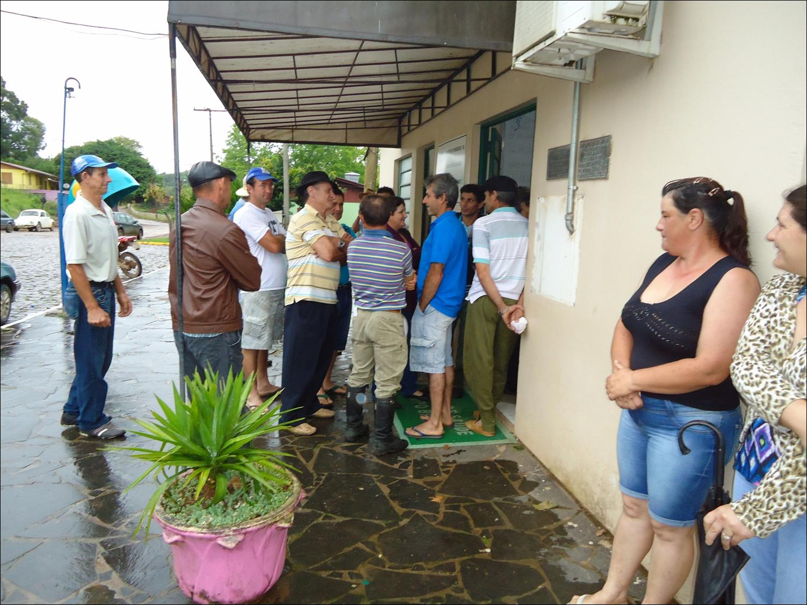
Introdução
Caracterização do município de Progresso/RS
Cidade pequena de 6.500 habitantes aproximadamente.
Conta com 2 ESF distribuídas na zona urbana e rural.
Hospital de pequeno porte.
Economia baseada na agricultura.
Baixo nível educacional
Mais do 60% da população considerados pobres

Slide 4
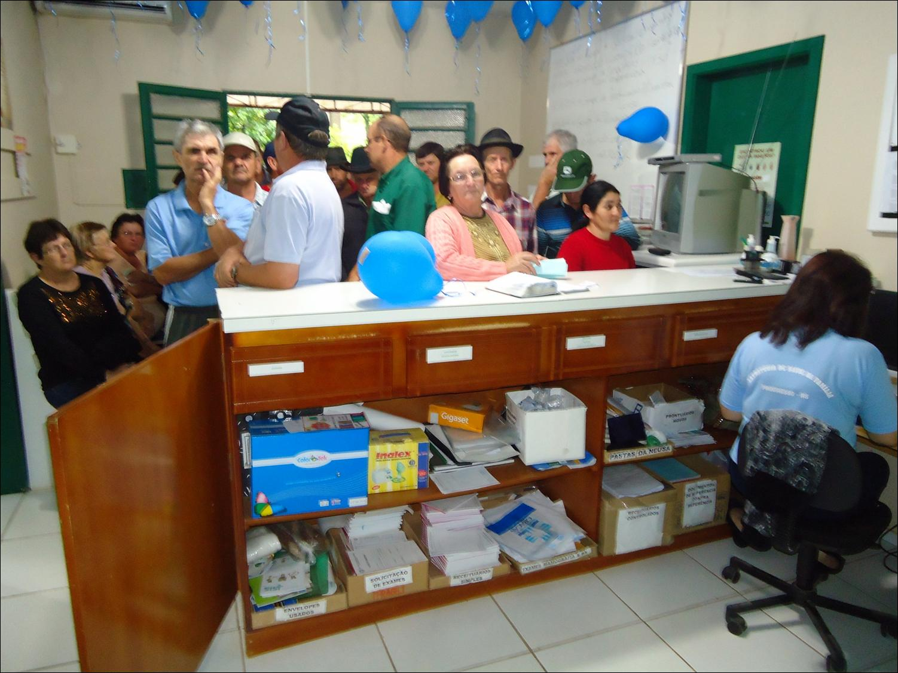
Introdução
Situação da Ação Programática antes da intervenção
251 hipertensos e 50 diabéticos adscritos na área de abrangência;
Baixa cobertura, atendimento livre demanda;
Registro e monitoramento inadequados;
Baixa educação em saúde;
Baixa estratificação do risco cardiovascular;

Slide 5
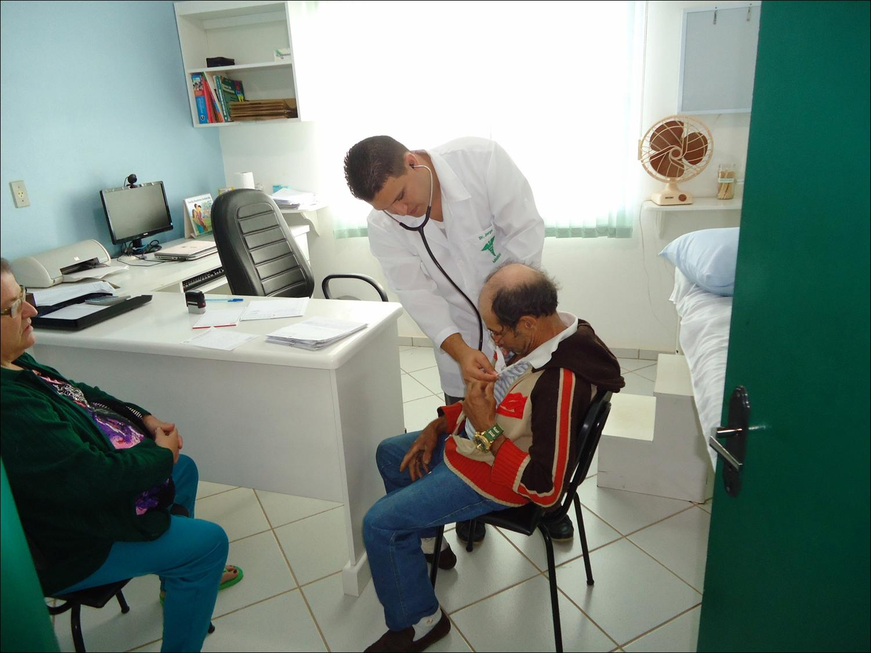
OBJETIVO GERAL
Melhorar a qualidade da atenção aos adultos portadores de Hipertensão Arterial Sistêmica e/ou Diabetes Mellitus na ESF 2 Campo Branco.

Slide 6
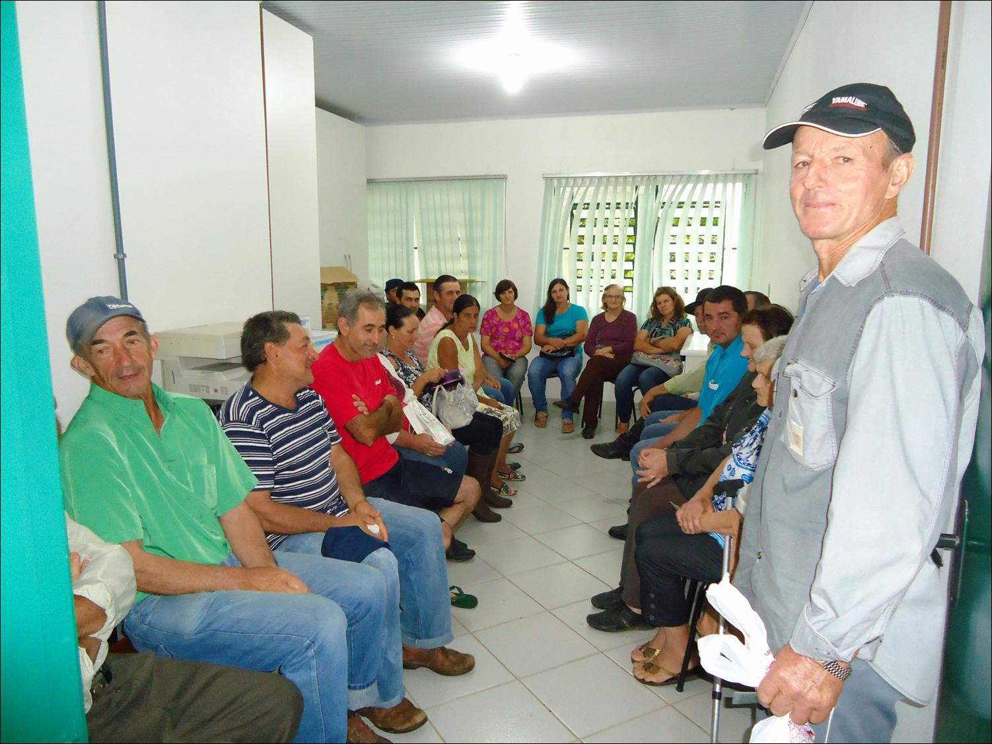
METODOLOGIA
Aumento do número de consultas para o grupo alvo;
Melhoria da qualidade da assistência realizando exame clínico adequado, exames de laboratório e encaminhamentos necessários;
Busca ativa dos usuários;
Criação de ficha espelho;
Capacitação da equipe;
Criação do grupo HIPERDIA.

Slide 7
Objetivos, Metas e Resultados
1- Ampliar a cobertura de atendimento ao hipertenso/diabético.
Ampliar a cobertura de atendimento ao hipertenso/diabético em 80% e 95% respectivamente.
Cobertura do programa de atenção ao hipertenso
Cobertura do programa de atenção ao diabético
88%
92%
38%
36,3%

Slide 8
Objetivos, Metas e Resultados
2 -Melhorar a qualidade do atendimento ao paciente hipertenso e/ou diabético realizado na Unidade.
Realizar exame clínico apropriado em 100% dos hipertensos e/ou diabéticos.
Realização de exame clínico nos hipertensos
93,9%
95,7%
80,2%
94,7%
69,5%

Slide 9
Objetivos, Metas e Resultados
2- Melhorar a qualidade do atendimento ao paciente hipertenso e/ou diabético realizado na Unidade.
Garantir a 100% dos hipertensos e/ou diabéticos a realização de exames complementares em dia de acordo com o protocolo.
73,7%
58,7%
51,5%.
47,3%
47,5%
30,5%

Slide 10
Objetivos, Metas e Resultados
2- Melhorar a qualidade do atendimento ao paciente hipertenso e/ou diabético realizado na Unidade.
Priorizar a prescrição de medicamentos da farmácia popular para 100% dos hipertensos e/ou diabéticos cadastrados na unidade de saúde.
96,7%
97,4%
98,2%
100%
100%
100%

Slide 11
Objetivos, Metas e Resultados
2- Melhorar a qualidade do atendimento ao paciente hipertenso e/ou diabético realizado na Unidade.
Realizar avaliação da necessidade de atendimento odontológico em 100% dos hipertensos e/ou diabéticos.
Hipertenso com avaliação de necessidade de atendimento odontológico
83,8%
85,5%
78,9%
78,8%
82,6%

Slide 12
Objetivos, Metas e Resultados
3: Melhorar a adesão do hipertenso e/ou diabético ao programa.
Buscar 100% dos hipertensos e/ou diabéticos faltosos às consultas na unidade de saúde conforme a periodicidade recomendada.
Busca ativa de Hipertensos faltosos a consultas
Busca ativa de Diabéticos faltosos a consultas
100%
100%
100%
94,4%
92,3%
92,6%

Slide 13
Objetivos, Metas e Resultados
4: Melhorar o registro das informações.
Manter ficha de acompanhamento de 100% dos hipertensos e/ou diabéticos cadastrados na unidade de saúde atualizada.
Hipertensos com ficha de acompanhamento atualizada
Hipertensos com ficha de acompanhamento atualizada
98,9%
99,4%
99,5%
100%
100%
100%

Slide 14
Objetivos, Metas e Resultados
5: Mapear hipertensos e diabéticos de risco para doenças cardiovasculares.
Realizar estratificação do risco cardiovascular em 100% dos hipertensos e diabéticos cadastrados na unidade de saúde.
Diabéticos com estratificação do risco cardiovascular
73,7%
60,6%
58,7%
50,5%
58,4%,
48%

Slide 15
Objetivos, Metas e Resultados
6: Promover a saúde do hipertenso e/ou diabético.
Garantir orientação nutricional sobre alimentação saudável a 100% dos hipertensos e/ou diabéticos.
Hipertensos com orientação nutricional sobre alimentação saudável
Diabéticos com orientação nutricional sobre alimentação saudável
99,4%
99,5%
100%
100%
100%
100%

Slide 16
Objetivos, Metas e Resultados
6: Promover a saúde do hipertenso e/ou diabético.
Orientação em relação à prática regular de atividade física a 100% dos hipertensos e/ou diabéticos.
Hipertensos com orientação sobre a prática de atividade física regular
Hipertensos com orientação sobre a prática de atividade física regular
99,4%
99,5%
100%
100%
100%

Slide 17
Objetivos, Metas e Resultados
6: Promover a saúde do hipertenso e/ou diabético.
Garantir orientação sobre os riscos do tabagismo a 100% dos hipertensos e/ou diabéticos.
Hipertensos com orientação sobre os riscos do tabagismo
Hipertensos com orientação sobre os riscos do tabagismo
100%
99,4%
99,5%
100%
100%
100%

Slide 18
Objetivos, Metas e Resultados
6: Promover a saúde do hipertenso e/ou diabético
Orientação sobre higiene bucal também a 100% dos hipertensos e/ou diabéticos.
Hipertensos com orientação sobre higiene bucal
Diabéticos com orientação sobre higiene bucal
99,5%
100%

Slide 19
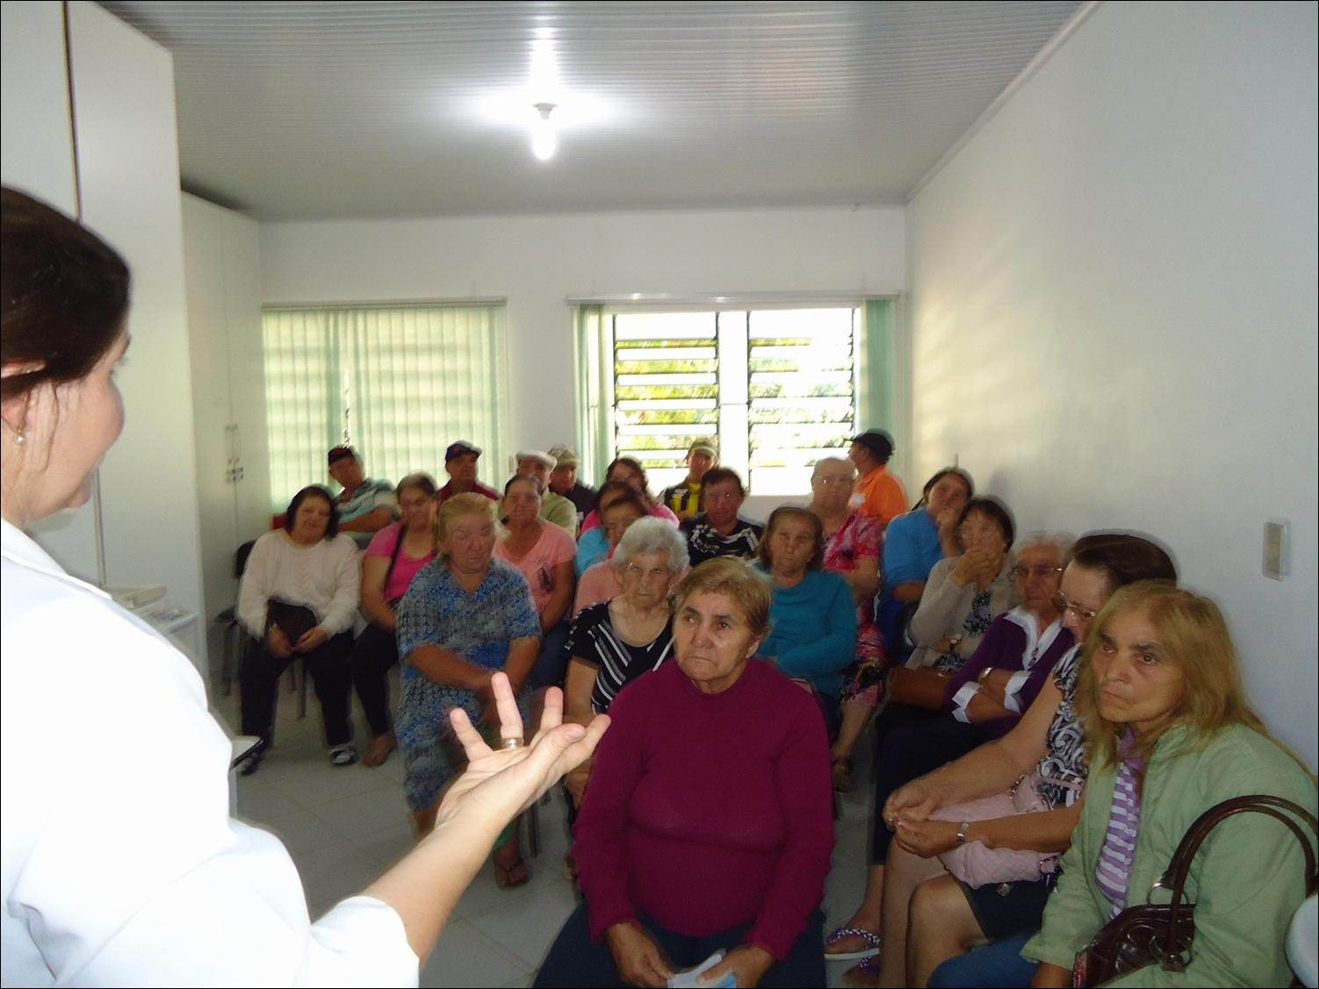
Discussão
Com a intervenção despertamos na equipe a necessidade de um maior compromisso e integração entre os profissionais e comunidade;
Mudamos o pensar da equipe sobre a saúde preventiva e o fazer acerca do processo saúde/doença;
A maior dificuldade apresentada pela equipe para dar continuidade a intervenção foi levar os usuários resultantes da busca ativa a consultar novamente.

Slide 20
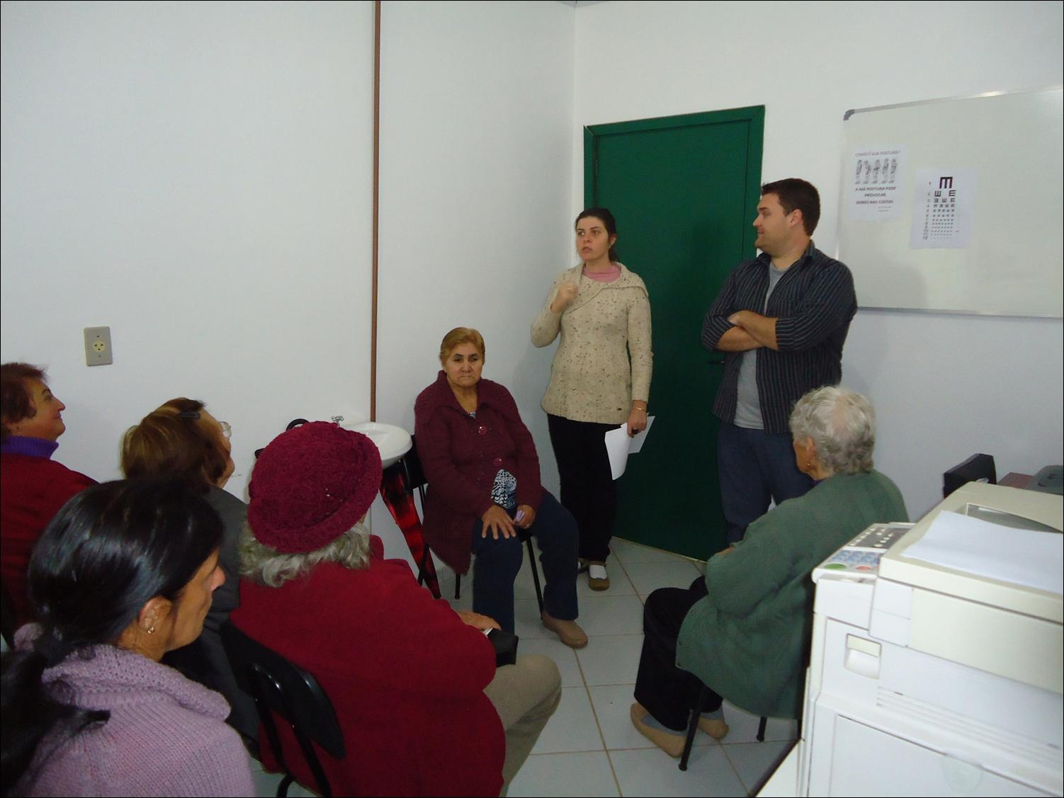
Reflexão crítica sobre o processo pessoal de aprendizagem
Com minha participação no curso, alcancei um nível de preparação adequado para enfrentar a intervenção, o curso melhorou e ajudou minha prática profissional, preparando-me para trabalhar de acordo com as doutrinas e protocolos brasileiros. Assim como melhorou muito meu português, tanto na oratória como na escrita.

Slide 21
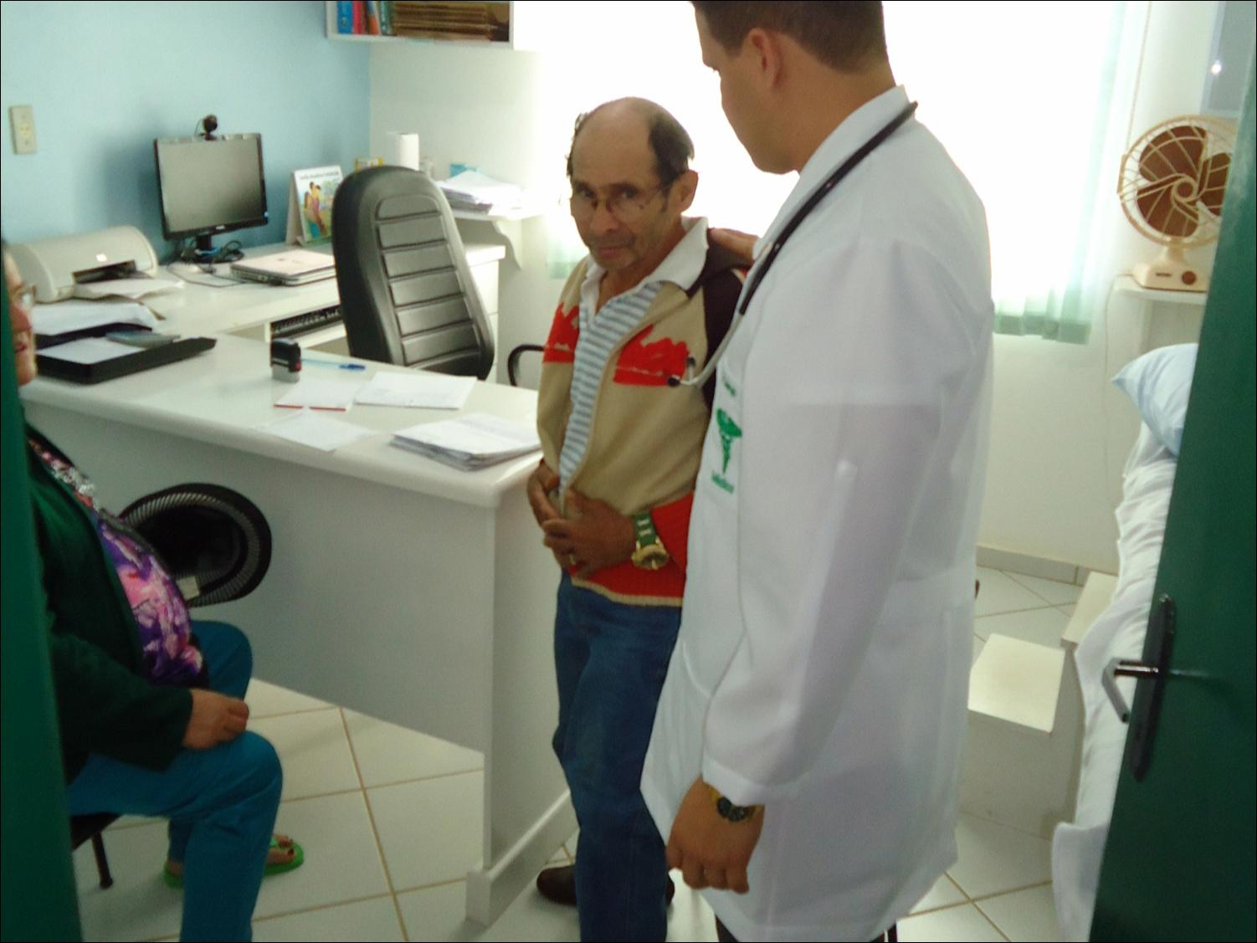
Reflexão crítica sobre o processo pessoal de aprendizagem
Os Fórum de saúde coletiva e de clínica foram ótimos espaços de atualização, reflexão, intercâmbio de ideias, experiências entre os profissionais de toda a região com realidades diferentes, pontos de vista de acordo com as suas necessidades, populações e municípios.

Slide 22
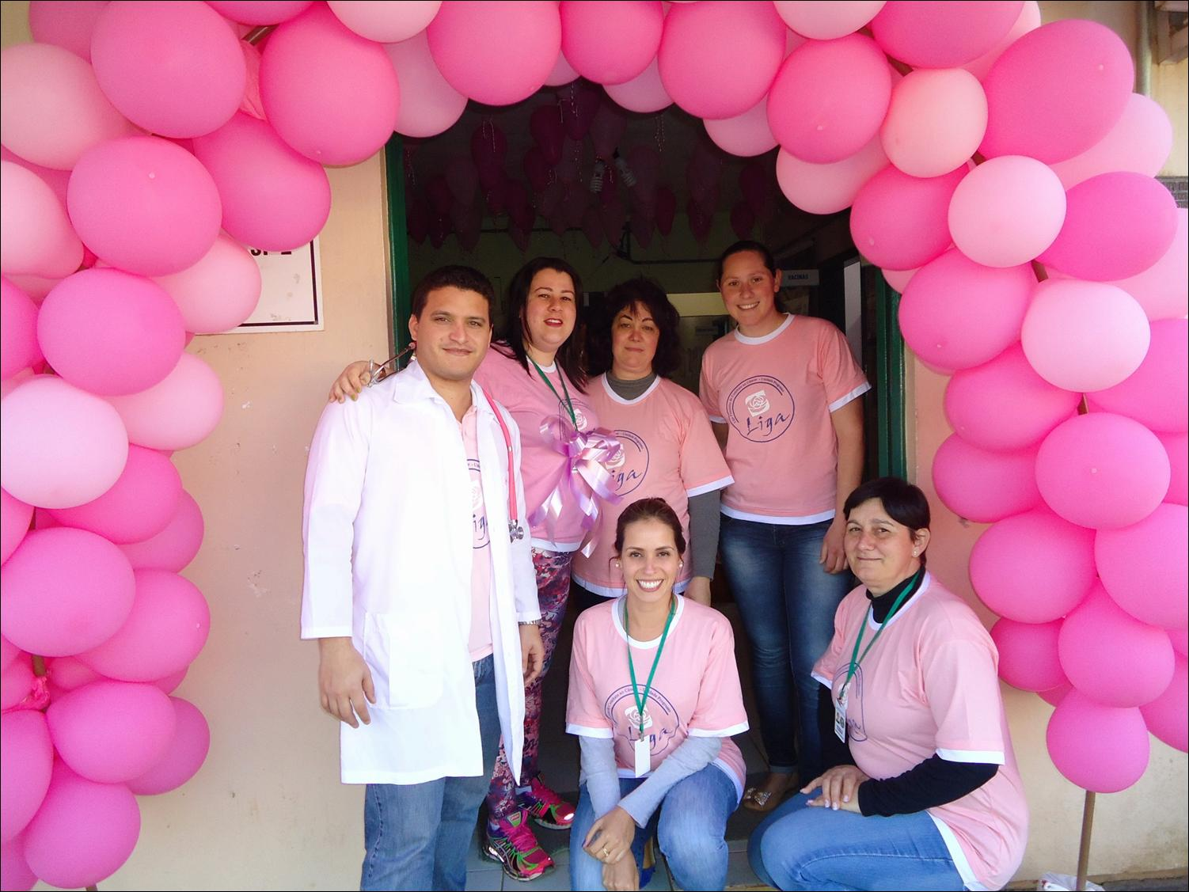
OBRIGADO

